Slide 1

最小生成树
代伟

Slide 2
学习目标
1. 理解最小生成树的含义。
2. 掌握Prime和Kruskal的基本实现方法。

Slide 3
最小生成树
关于图的几个概念定义：
连通图：在无向图中，若任意两个顶点vi与vj都有路径相通，则称该无向图为连通图。
强连通图：在有向图中，若任意两个顶点vi与vj都有路径相通，则称该有向图为强连通图。
连通网：在连通图中，若图的边具有一定的意义，每一条边都对应着一个数，称为权；权代表着连接连个顶点的代价，称这种连通图叫做连通网。

Slide 4
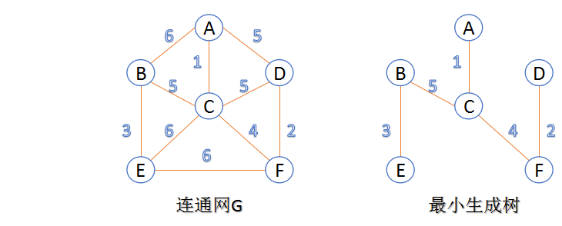
最小生成树
生成树：一个连通图的生成树是指一个连通子图，它含有图中全部n个顶点，但只有足以构成一棵树的n-1条边。一颗有n个顶点的生成树有且仅有n-1条边，如果生成树中再添加一条边，则必定成环。
最小生成树：在连通网的所有生成树中，所有边的代价和最小的生成树，称为最小生成树。

Slide 5
最小生成树
【例1】城市公交网建设问题
【问题描述】
有一张城市地图，图中的顶点为城市，无向边代表两个城市间的连通关系，边上的权为在这两个城市之间修建高速公路的造价，研究后发现，这个地图有一个特点，即任一对城市都是连通的。现在的问题是，要修建若干高速公路把所有城市联系起来，问如何设计可使得工程的总造价最少？
【输入格式】
n（城市数，1<=n<=100）
e（边数）
以下e行，每行3个数i,j,w。w表示在城市i,j之间修建高速公路的造价。
【输出格式】
n-1行，每行为两个城市的序号，表明这两个城市间建一条高速公路。

Slide 6
最小生成树
【例1】城市公交网建设问题
【输入样例】
5 8
1 2 2
2 5 9
5 4 7
4 1 10
1 3 12
4 3 6
5 3 3
2 3 8
【输出样例】
1 2
2 3
3 4
3 5

Slide 7
Prime
此算法可以称为“加点法”，每次迭代选择代价最小的边对应的点，加入到最小生成树中。算法从某一个顶点s开始，逐渐长大覆盖整个连通网的所有顶点。
1.图的所有顶点集合为V；初始令集合u={s},v=V−u;
2.在两个集合u,,v能够组成的边中，选择一条代价最小的边(u0,v0)，加入到最小生成树中，并把v0并入到集合u中。
重复上述步骤，直到最小生成树有n-1条边或者n个顶点为止。

Slide 8
Prime
演示过程
1.初始时所有点都是蓝点，min[1]=0,min[2、3、4、5]=∞。权值之和MST=0。
2
2
2
1
5
1
4
6
3
7
1
4

Slide 9
Prime
2.第一次循环自然是找到min[1]=0最小的蓝点1。将1变为白点，接着枚举与1相连的所有蓝点2、3、4，修改它们与白点相连的最小边权。
2
2
2
min[2]=w[1][2]=2;
min[3]=w[1][3]=4;
min[4]=w[1][4]=7;
1
5
1
4
6
3
7
1
4

Slide 10
Prime
3.第二次循环是找到min[2]最小的蓝点2。将2变为白点，接着枚举与2相连的所有蓝点3、5，修改它们与白点相连的最小边权。
2
2
2
1
5
1
4
6
min[3]=w[2][3]=1;
min[5]=w[2][5]=2;
3
7
1
4

Slide 11
Prime
4.第三次循环是找到min[3]最小的蓝点3。将3变为白点，接着枚举与3相连的所有蓝点4、5，修改它们与白点相连的最小边权。
2
2
2
1
5
min[4]=w[3][4]=1;
由于min[5]=2 < w[3][5]=6;所以不修改min[5]的值。
1
4
6
3
7
1
4

Slide 12
Prime
5.最后两轮循环将点4、5以及边w[2][5],w[3][4]添加进最小生成树。
2
2
2
1
5
1
4
6
3
7
1
4
最后权值之和MST=6。
算法时间复杂度：O (N²)。

Slide 13
Prime
【例2】最优布线问题
【问题描述】
学校有n台计算机，为了方便数据传输，现要将它们用数据线连接起来。两台计算机被连接是指它们间有数据线连接。由于计算机所处的位置不同，因此不同的两台计算机的连接费用往往是不同的。
当然，如果将任意两台计算机都用数据线连接，费用将是相当庞大的。为了节省费用，我们采用数据的间接传输手段，即一台计算机可以间接的通过若干台计算机（作为中转）来实现与另一台计算机的连接。
现在由你负责连接这些计算机，任务是使任意两台计算机都连通（不管是直接的或间接的）。
【输入格式】
第一行为整数n（2<=n<=100），表示计算机的数目。此后的n行，每行n个整数。第x+1行y列的整数表示直接连接第x台计算机和第y台计算机的费用。
【输出格式】
一个整数，表示最小的连接费用。
【输入样例】
3
0 1 2
1 0 1
2 1 0
【输出样例】
2

Slide 14
Prime
【参考代码】
#include <bits/stdc++.h>
using namespace std;
int a[3010][3010], d[3010];
bool v[3010];
int n, m, ans;
void prim() {
memset(d, 0x3f, sizeof(d));
memset(v, 0, sizeof(v));
d[1] = 0;
for (int i = 1; i < n; i++) {
int x = 0;
for (int j = 1; j <= n; j++)
if (!v[j] && (x == 0 || d[j] < d[x])) x = j;
v[x] = 1;
for (int y = 1; y <= n; y++)
if (!v[y]) d[y] = min(d[y], a[x][y]);
}
}

Slide 15
Prime
【参考代码】
int main() {
cin >> n;
for (int i = 1; i <= n; i++)
for(int j=1;j<=n;j++)
cin>>a[i][j];
prim();
for (int i = 1; i <= n; i++) ans += d[i];
cout << ans << endl;
return 0;
}

Slide 16
Kruskal
Kruskal（克鲁斯卡尔）算法是一种巧妙利用并查集来求最小生成树的算法。
首先我们把无向图中相互连通的一些点称为处于同一个连通块中。例如下图
图中有3个连通块。1、2处于一个连通块中，4、5、6也处于一个连通块中，孤立点3也称为一个连通块。
Kruskal算法将一个连通块当做一个集合。Kruskal首先将所有的边按从小到大顺序排序（一般使用快排），并认为每一个点都是孤立的，分属于n个独立的集合。然后按顺序枚举每一条边。如果这条边连接着两个不同的集合，那么就把这条边加入最小生成树，这两个不同的集合就合并成了一个集合；如果这条边连接的两个点属于同一集合，就跳过。直到选取了n-1条边为止。
1
2
5
6
3
4

Slide 17
Kruskal
算法描述:
初始化并查集。father[x]=x。
tot=0
将所有边用快排从小到大排序。
计数器 k=0;
for (i=1; i<=M; i++) //循环所有已从小到大排序的边
if 这是一条u,v不属于同一集合的边(u,v)(因为已经排序，所以必为最小)，
begin
①合并u,v所在的集合，相当于把边(u,v)加入最小生成树。
②tot=tot+W(u,v)
③k++
④如果k=n-1,说明最小生成树已经生成，则break;
end;
6. 结束，tot即为最小生成树的总权值之和。

Slide 18
Kruskal
思想讲解：
Kruskal（克鲁斯卡尔）算法开始时，认为每一个点都是孤立的，分属于n个独立的集合。
1
2
2
12
8
5个集合{ {1}，{2}，{3}，{4}，{5} }
生成树中没有边
10
5
9
6
3
3
4
7
Kruskal每次都选择一条最小的边，而且这条边的两个顶点分属于两个不同的集合。将选取的这条边加入最小生成树，并且合并集合。

Slide 19
Kruskal
思想讲解：
第一次选择的是<1,2>这条边，将这条边加入到生成树中，并且将它的两个顶点1、2合并成一个集合。
1
2
2
4个集合{ {1，2}，{3}，{4}，{5} }
生成树中有一条边{ <1,2> }
12
8
10
5
9
6
3
3
4
7

Slide 20
Kruskal
思想讲解：
第二次选择的是<4,5>这条边，将这条边加入到生成树中，并且将它的两个顶点4、5合并成一个集合。
1
2
2
3个集合{ {1，2}，{3}，{4，5} }
生成树中有2条边{ <1,2> ，<4,5>}
12
8
10
5
9
6
3
3
4
7

Slide 21
Kruskal
思想讲解：
第三次选择的是<3,5>这条边，将这条边加入到生成树中，并且将它的两个顶点3、5所在的两个集合合并成一个集合
1
2
2
12
8
2个集合{ {1，2}，{3，4，5} }
生成树中有3条边{ <1,2> ，<4,5>，<3，5>}
10
5
9
6
3
3
4
7

Slide 22
Kruskal
思想讲解：
第四次选择的是<2,5>这条边，将这条边加入到生成树中，并且将它的两个顶点2、5所在的两个集合合并成一个集合。
1
2
2
12
1个集合{ {1，2，3，4，5} }
生成树中有4条边{ <1,2> ，<4,5>，<3，5>，<2,5>}
8
10
5
9
6
3
3
4
7

Slide 23
Kruskal
算法结束，最小生成树权值为19。
通过上面的模拟能够看到，Kruskal算法每次都选择一条最小的，且能合并两个不同集合的边，一张n个点的图总共选取n-1次边。因为每次我们选的都是最小的边，所以最后的生成树一定是最小生成树。每次我们选的边都能够合并两个集合，最后n个点一定会合并成一个集合。通过这样的贪心策略，Kruskal算法就能得到一棵有n-1条边，连接着n个点的最小生成树。
Kruskal算法的时间复杂度为O(E*logE)，E为边数。
1
2
2
12
8
10
5
9
6
3
3
4
7

Slide 24
Kruskal
【例3】最短网络Agri-Net
【问题描述】
农民约翰被选为他们镇的镇长！他其中一个竞选承诺就是在镇上建立起互联网，并连接到所有的农场。当然，他需要你的帮助。约翰已经给他的农场安排了一条高速的网络线路，他想把这条线路共享给其他农场。为了用最小的消费，他想铺设最短的光纤去连接所有的农场。你将得到一份各农场之间连接费用的列表，你必须找出能连接所有农场并所用光纤最短的方案。每两个农场间的距离不会超过100000。
【输入格式】
【输入样例】
4
0 4 9 21
4 0 8 17
9 8 0 16
21 17 16 0
【输出样例】
28
第一行： | 农场的个数，N（3<=N<=100）。
第二行..结尾 | 后来的行包含了一个N*N的矩阵,表示每个农场之间的距离。理论上，他们是N行，每行由N个用空格分隔的数组成，实际上，他们限制在80个字符，因此，某些行会紧接着另一些行。当然，对角线将会是0，因为不会有线路从第i个农场到它本身。
【输出格式】
只有一个输出，其中包含连接到每个农场的光纤的最小长度。

Slide 25
Kruskal
【参考代码】
#include<bits/stdc++.h>
using namespace std;
struct point
{
int x,y,v;
}; //定义结构类型，表示边
point a[9901]; //存边
int fat[101],n,i,j,x,m,tot,k;
int father(int x)
{
if (fat[x] != x) fat[x] = father(fat[x]);
return fat[x];
}
void unionn(int x,int y)
{
int fa = father(x);
int fb = father(y);
if (fa != fb) fat[fa] = fb;
}

Slide 26
Kruskal
【参考代码】
int cmp(const point &a,const point &b)
{
if (a.v < b.v) return 1;
else return 0;
}
int main()
{
cin >> n;
for (i = 1; i <= n; i++)
for (j = 1; j <= n; j++)
{
cin >> x;
if (x != 0)
{
m++; a[m].x = i; a[m].y = j; a[m].v = x;
}
}
for (i = 1; i <= n; i++) fat[i] = i;
sort(a+1,a+m+1,cmp);
for (i = 1; i <= m; i++)
{
if (father(a[i].x) != father(a[i].y))
{
unionn(a[i].x,a[i].y);
tot += a[i].v;
k++;
}
if (k == n-1) break;
}
cout << tot;
return 0;
}

Slide 27
Kruskal
【例3】走廊泼水节
【问题描述】
一共有N个OIER打算参加泼水节，同时很凑巧的是正好有N个水龙头。N个水龙头之间正好有N-1条小道，并且每个水龙头都可以经过小道到达其他水龙头(这是一棵树)。但是OIER门为了迎接中中的挑战，决定修建一个道路,使得每个水龙头到每个水龙头之间都有一条直接的道路连接(构成一个完全图)。但是OIER门很懒，并且记性也不好，他们只会去走那N-1条小道，并且希望所有水龙头之间修建的道路，都要大于两个水龙头之前连接的所有小道(小道当然要是最短的了)。所以神COW们，帮那些OIER们计算一下吧，修建的那些道路总长度最短是多少，毕竟修建道路是要破费的。
【输入格式】
本题为多组数据~
第一行t，表示有t组测试数据
对于每组数据， 第一行N，表示水龙头的个数；第2到N行，每行三个整数X,Y,Z；表示水龙头X和水龙头Y有一条长度为Z的小道
【输出格式】
对于每组数据，输出一个整数，表示修建的所有道路总长度的最短值。
【输入样例】
2
3
1 2 2
1 3 3
4
1 2 3
2 3 4
3 4 5
【输出样例】
4
17
【数据范围】
每个测试点最多10组测试数据
50% n<=1500;
100% n<=6000
100% z<=100

Slide 28

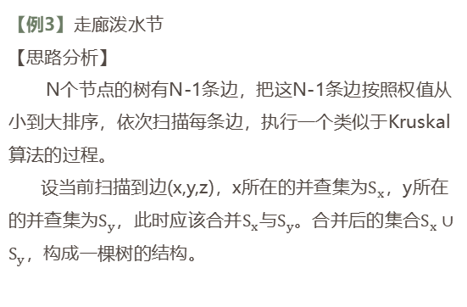
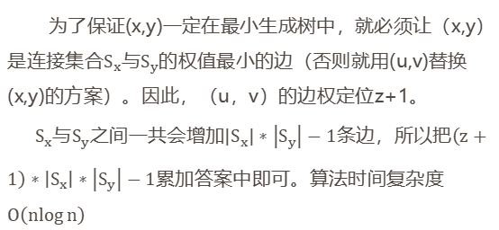

Kruskal
【例3】走廊泼水节
【思路分析】
N个节点的树有N-1条边，把这N-1条边按照权值从小到大排序，依次扫描每条边，执行一个类似于Kruskal算法的过程。
设当前扫描到边(x,y,z)，x所在的并查集为$S_{x}$，y所在的并查集为$S_{y}$，此时应该合并$S_{x}$与$S_{y}$。合并后的集合$S_{x}∪$ $S_{y}$，构成一棵树的结构。
$$S_{x}$$
$$S_{y}$$
x
z
y
u
v
z+1
为了保证(x,y)一定在最小生成树中，就必须让（x,y）是连接集合$S_{x}$与$S_{y}$的权值最小的边（否则就用(u,v)替换(x,y)的方案）。因此，（u，v）的边权定位z+1。
${ S}_{x}$与$S_{y}$之间一共会增加$\left|S_{x}\right|∗\left|S_{y}\right|−1$条边，所以把$\left(z+1\right)∗\left|S_{x}\right|∗\left|S_{y}\right|−1$累加答案中即可。算法时间复杂度$O\left(n\log{n}\right)$

Slide 29
Kruskal
【参考代码】
while (T--) {
cin >> n;
for (int i = 1; i < n; i++)
scanf("%d%d%d", &edge[i].x, &edge[i].y, &edge[i].z);
sort(edge + 1, edge + n);
for (int i = 1; i <= n; i++)
fa[i] = i, s[i] = 1;
ans = 0;
for (int i = 1; i < n; i++) {
int x = get(edge[i].x);
int y = get(edge[i].y);
if (x == y) continue;
ans += (long long)(edge[i].z + 1) * (s[x] * s[y] - 1);
fa[x] = y;
s[y] += s[x];
}
cout << ans << endl;
} return 0;
}

Slide 30
习题练习
P3366
P2872
P1195
P1194
P1396
P1991

Slide 31

谢谢！

